Slide 1

Do Monolito ao Modular: A Revolução dos Aspectos em CDS
Um guia de melhores práticas para criar modelos de dados limpos, reutilizáveis e escaláveis com o SAP Cloud Application Programming Model.

Slide 2
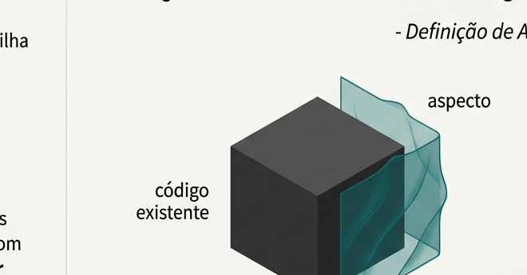
O Princípio Fundamental: Aumente a Modularidade, Separe as Preocupações
Conceito Central & Aplicação em CDS
Inspiração em AOP: A Modelagem Orientada a Aspectos em CDS compartilha os mesmos objetivos da Programação Orientada a Aspectos (AOP): separar preocupações transversais sem modificar o código existente.
Aplicação em CDS: Os Aspectos CDS permitem que você espalhe arbitrariamente uma definição por diferentes locais e arquivos, até mesmo em projetos distintos com diferentes ciclos de vida.
Citação Clássica (AOP)
Definição de AOP: "A programação orientada a aspectos (AOP) é um paradigma de programação que visa aumentar a modularidade, permitindo a separação de preocupações transversais. Ela faz isso adicionando comportamento ao código existente... sem modificar o código."

Slide 3
O Problema: Modelos 'Tudo-em-Um' que Poluem seu Domínio
Abordagem Monolítica: É comum encontrar modelos de domínio poluídos com uma infinidade de anotações de UI, tornando o modelo difícil de ler e manter.
Por que Evitar?
Poluição Visual: Misturar `@UI.SelectionFields`, `@UI.LineItem` e `@UI.HeaderInfo` diretamente em `srv/cat-service.cds` obscurece a definição real do serviço.
Acoplamento Forte: Desenvolvedores de backend e frontend acabam editando o mesmo arquivo constantemente, gerando conflitos de merge.
Anti-Padrão (`srv/cat-service.cds` Poluído)
service CatalogService {
@UI.SelectionFields: [ ID, price, currency_code ]
@UI.LineItem: [
{ Value: ID, Label: '{i18n>Title}' },
{ Value: author, Label: '{i18n>Author}' },
{ Value: genre.name },
{ Value: price }
]
@UI.HeaderInfo: {
TypeName: '{i18n>Book}', TypeNamePlural: '{i18n>Books}'
}
entity Books { ... }
}

Slide 4
A Solução: Mantenha seu Core Limpo e Isole as Preocupações
Separação Clara de Preocupações: Mantenha seu modelo de domínio conciso e compreensível, e fatore as preocupações secundárias em arquivos separados usando `annotate`.
Core Model (`srv/cat-service.cds`)
UI Annotations (`app/fiori-layout.cds`)
using { CatalogService } from '../srv/cat-service';
// Annotations for List Pages
annotate CatalogService.Books with @UI:{
SelectionFields: [ ... ],
LineItem: [ ... ]
};
// Annotations for Object Pages
annotate CatalogService.Books with @UI:{
HeaderInfo: { ... },
Facets: [ ... ]
};
service CatalogService {
entity Books {
...
}
}

Slide 5



Os Benefícios Imediatos da Separação de Preocupações
1. Clareza Máxima
Seu modelo de domínio principal permanece puro e focado exclusivamente na lógica de negócios, facilitando a compreensão e a evolução.
2. Manutenção Simplificada
Atualizações na UI não exigem modificações no serviço de catálogo central. As responsabilidades são desacopladas, reduzindo o risco de efeitos colaterais.
3. Colaboração Paralela
Equipes de frontend e backend podem trabalhar em seus respectivos arquivos de forma independente e simultânea, acelerando o desenvolvimento.

Slide 6
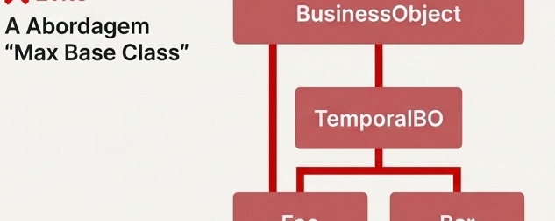
O Desafio do Reuso: A Rigidez da Herança Única
Evite a Abordagem "Max Base Class"
A maneira clássica de reutilizar funcionalidades é criar hierarquias de herança com classes base. No entanto, a limitação de herança única força a combinação de múltiplos aspectos independentes em uma única definição.
Hierarquia Rígida (`BusinessObject` → `TemporalBO`)
// A single base class combining multiple concerns
abstract entity BusinessObject {
key ID : UUID;
createdAt : DateTime; createdBy : User;
changes : Composition of many Changes;
}
// Extending the base class
abstract entity TemporalBO : BusinessObject {
validFrom : Date @cds.valid.from;
validTo : Date @cds.valid.to;
}
// Consumers have limited choices: Tudo ou nada!
entity Foo : BusinessObject {...}
entity Bar : TemporalBO {...}

Slide 7
A Nova Abordagem: Componha Modelos com Aspectos Independentes
Com CDS, fazemos melhor. Em vez de herança rígida, usamos a composição de múltiplos aspectos independentes.
`cuid` & `tracked`
`managed` & `temporal`
aspect managed {
createdAt : DateTime;
createdBy : User;
modifiedAt : DateTime;
modifiedBy : User;
}
aspect temporal {
validFrom : Date @cds.valid.from;
validTo : Date @cds.valid.to;
}
aspect cuid {
key ID : UUID;
}
aspect tracked {
changes : Composition of many Changes;
}
Esta abordagem permite a propriedade distribuída dos aspectos. Eles não dependem uns dos outros e podem ser mantidos por equipes diferentes.

Slide 8
Flexibilidade em Ação: Misture e Combine Aspectos Conforme a Necessidade
Os consumidores agora podem compor suas entidades de forma declarativa, incluindo apenas os aspectos relevantes para cada caso de uso.
Composição Declarativa (`:` = Mixins)
Vantagens dos Mixins em CDS
Reuso Inteligente: Fim do 'tudo ou nada'. Use apenas o que você precisa.
Máxima Flexibilidade: Crie qualquer combinação de funcionalidades sem estar preso a uma hierarquia de classes.
Sem Problema do Diamante: A sintaxe com `:` parece herança múltipla, mas na verdade é baseada em mixins.
using { cuid, managed, tracked, extensible, temporal }
from 'your-reuse-aspects';
// Foo precisa de rastreamento e extensibilidade
entity Foo : cuid, managed, tracked, extensible {
// ... campos específicos de Foo
}
// Bar é uma entidade temporal, mas não precisa de rastreamento
entity Bar : cuid, managed, temporal {
// ... campos específicos de Bar
}

Slide 9
Adaptação Não-Intrusiva: Estenda e Personalize Definições Reutilizadas
A palavra-chave `extend` permite modificar qualquer definição 'de fora', sem alterar o código original de um pacote reutilizado.
Antes: Código do Pacote de Reuso (`index.cds`)
Depois: Suas Adaptações (`db/common.cds`)
using { CodeList, Currencies, Languages } from 'some-reuse-package';
// Adicionando um novo campo a um tipo
extend CodeList with { descr: localized String }
// Adicionando um campo a uma entidade específica
extend Currencies with { symbol: String(2) }
// Adaptando um campo existente
extend Languages:locale with (length:15);
type CodeList : {
name : localized String;
}
entity Currencies : CodeList { key code : String(3); }
entity Languages : CodeList { key locale : String(5); }

Slide 10
Leve a Adaptação ao Próximo Nível: Relacionamentos e Aspectos
A capacidade de extensão vai além de campos simples. Você pode adicionar associações e composições, ou aplicar um aspecto inteiro a uma entidade.
Adicionando Relacionamentos & Aspectos
Base para SaaS, Customização e Verticalização
Extensibilidade SaaS: Essas mesmas técnicas são a base para Customização e Verticalização em aplicações SaaS, permitindo que clientes adicionem campos (`carrier : Association to Carriers;`) ou alterem anotações (`@title: 'Patients'`).
// Adicionar um histórico de mudanças a todas as entidades
// que usam o aspecto 'managed' de @sap/cds/common:
using { User, managed } from '@sap/cds/common';
extend managed with {
ChangeNotes : Composition of many {
key timestamp : DateTime;
author : User;
note : String(1000);
}
}
// Adicionando Aspectos de Reuso a entidade externa
extend SomeEntity with managed;

Slide 11
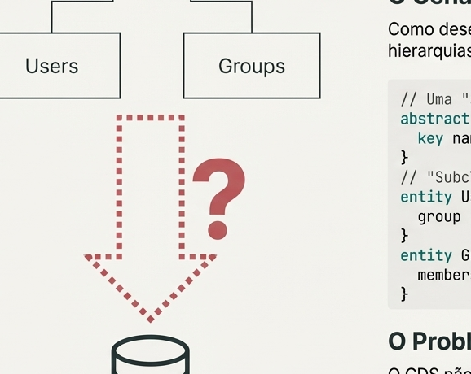
O Desafio Final: Mapeando Hierarquias de Herança para Tabelas
Hierarquia Grantees → Users / Groups
Como desenvolvedores, muitas vezes somos tentados a modelar hierarquias como faríamos em linguagens orientadas a objetos. Mas o CDS não mapeia automaticamente essas hierarquias para o banco de dados.
O Cenário Tentador em CDS
// Uma 'superclasse' abstrata ou aspecto
abstract entity Grantees {
key name : String;
}
// 'Subclasses' que herdam dela
entity Users : Grantees {
group : Association to Groups;
}
entity Groups : Grantees {
members : Composition of many Users on members.group = $self;
}

Slide 12
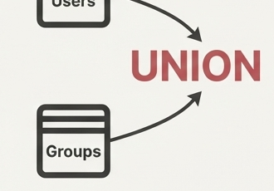
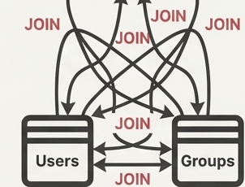
Estratégias de Mapeamento a Serem Evitadas
X Tabela por Classe Folha (Table Per Leaf Class)
Como Funciona: Cria uma tabela separada para `Users` e outra para `Groups`.
O Problema: Consultar uma lista heterogênea de `Grantees` requer `UNION`s caros (`SELECT from Users UNION ALL SELECT from Groups`), que prejudicam a performance.
X Tabela por Classe (Table Per Class)
Como Funciona: Cria uma tabela para `Grantees`, uma para `Users` e uma para `Groups`, ligadas por associações.
O Problema: Evita `UNION`s, mas requer múltiplos `JOIN`s para reconstruir um objeto completo, o que se torna complexo e lento.

Slide 13
A Solução Elegante e Performática: Estratégia de Tabela Única
Single Table Strategy: A melhor estratégia é colocar tudo em uma única tabela, usando um elemento adicional ('discriminador') para diferenciar os tipos.
Código com Discriminador (`kind`)
Estrutura Física no Banco (`Users`)
Tabela Única Enxuta: Todas as instâncias (`user` e `group`) residem na mesma tabela `Users`, diferenciadas pela coluna `kind`.
Associações Autorreferenciadas: Relacionamentos entre usuários e grupos apontam para a própria tabela `Users` sem necessidade de `UNION`s.
// Tudo é modelado como uma única entidade 'Users'
entity Users {
key name : String;
// O discriminador que diferencia os tipos
kind : String enum { user; group };
// Associações autorreferenciadas
group : Association to Users;
members : Composition of many Users on members.group = $self;
}

Slide 14



Por que a Estratégia de Tabela Única Vence
Esta abordagem alinha o modelo conceitual com um design de banco de dados físico otimizado, resultando em ganhos significativos.
1. Performance Otimizada
Elimina a necessidade de `UNION`s caros e `JOIN`s excessivos. As consultas para listas heterogêneas são simples e diretas.
2. Modelo Simplificado
A definição da entidade é mais limpa e fácil de entender, refletindo diretamente a estrutura da tabela subjacente.
3. Consultas Diretas
Filtrar por tipo (`where kind = 'user'`) ou buscar todos os grantees é trivial e eficiente, sem a complexidade de unir múltiplas fontes.

Slide 15
Do Monolito ao Modular: Seus Princípios Orientadores
Princípios 1 e 2
1. Isole Preocupações: Mantenha seu modelo de domínio puro. Use `annotate` para fatorar preocupações secundárias como UI, expondo-as em arquivos separados.
2. Componha, Não Apenas Herde: Prefira a composição de múltiplos aspectos pequenos e reutilizáveis em vez de classes base monolíticas e rígidas.
Princípios 3 e 4
3. Estenda Sem Modificar: Use `extend` para adaptar tipos e entidades de forma não-intrusiva, mesmo que venham de bibliotecas externas.
4. Pense em Tabela Única: Para hierarquias, adote a estratégia de tabela única com um discriminador para obter máxima performance e simplicidade no modelo.
A Modelagem Orientada a Aspectos não é apenas uma técnica; é a base para construir modelos CDS robustos, escaláveis e elegantes.

